Slide 1
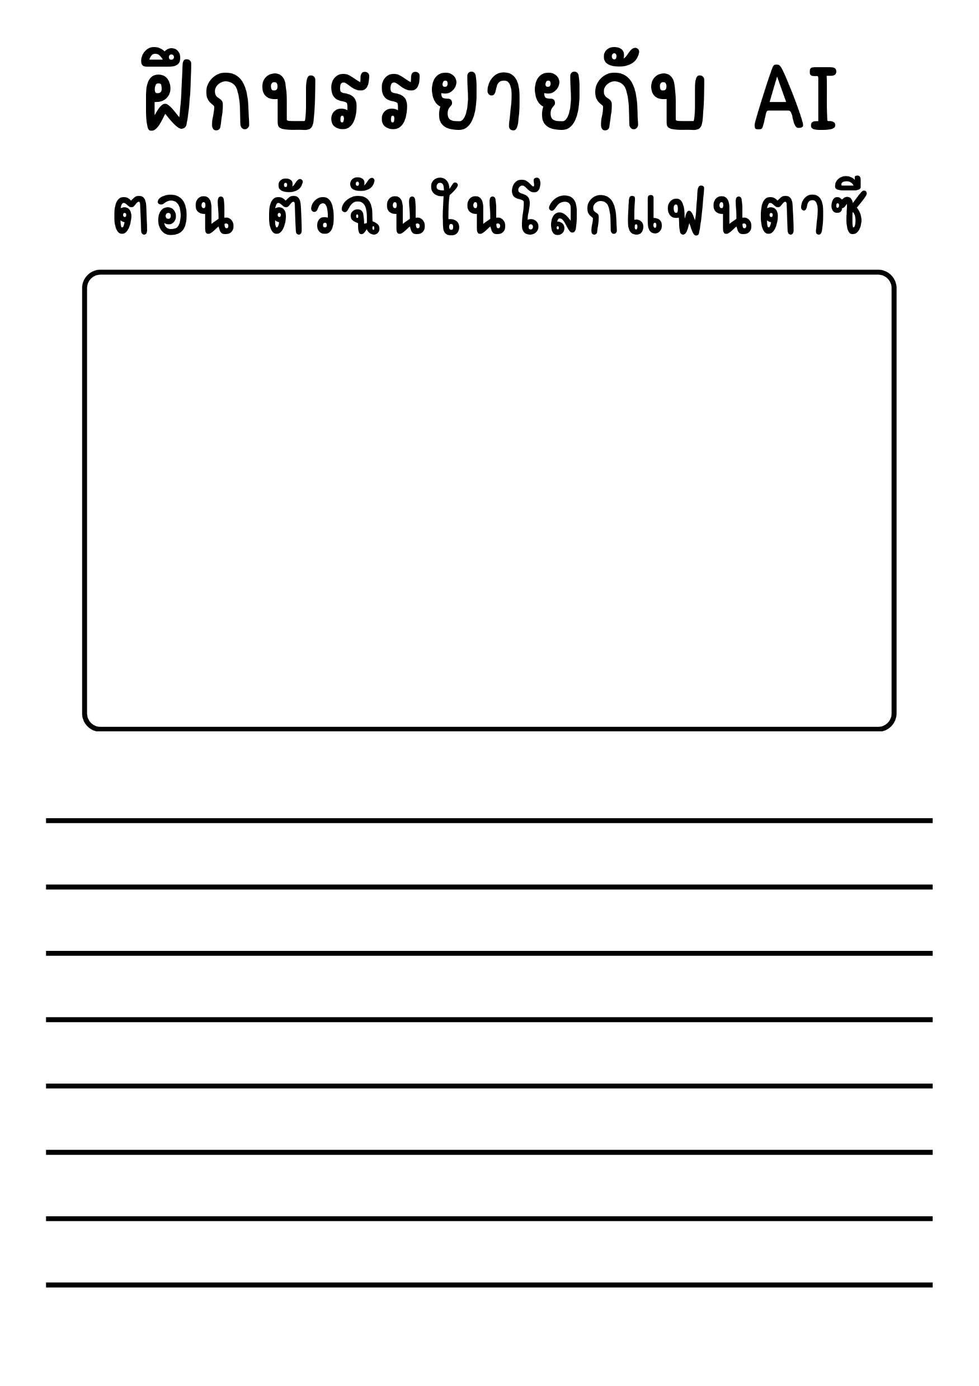
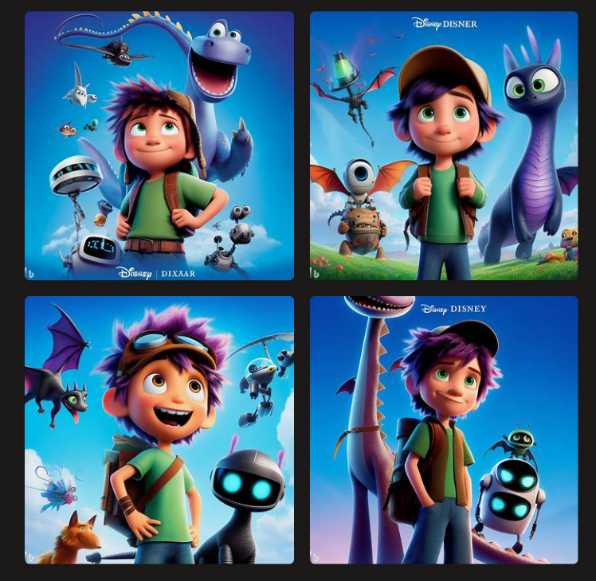
"เด็กชายคนหนึ่งผมสีม่วง ใส่เสื้อสีเขียวกางเกงสีน้ำตาล ใส่หมวกสีดำขาว แล้วมีมังกรเป็นสัตว์เลี้ยง แล้วมีเพื่อนเป็นหุ่นยนต์อยู่ในทะเล ท้องฟ้าสีคราม" ภาพที่ได้ออกมาจะเป็นดังนี้

Slide 2
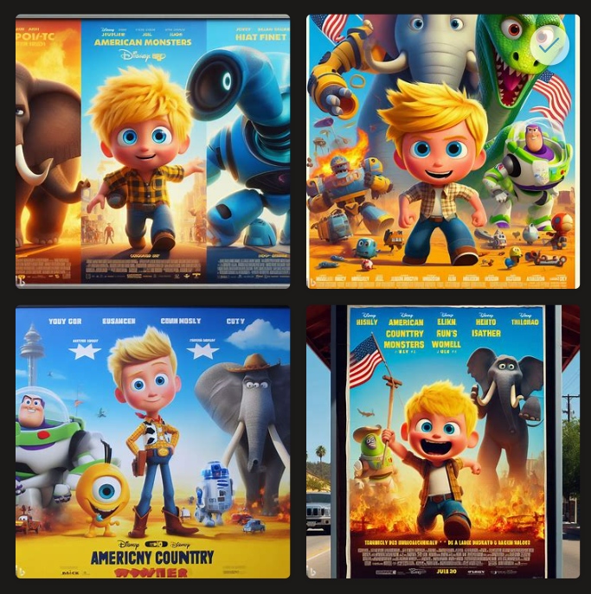
"เด็กผู้ชาย ตัวเล็กเป็นไซบอร์ก ผมสีเหลือง ตาสีฟ้า กำลังสู้กับสัตว์ประหลาดประเทศอเมริกัน ท้องฟ้าสีคราม อากาศร้อน มีคู่หูคือ หุ่นยนต์ช้าง และหุ่นยนต์งูตัวใหญ่"เด็กชายคนหนึ่งผมสีม่วง ใส่เสื้อสีเขียวกางเกงสีน้ำตาล ใส่หมวกสีดำขาว แล้วมีมังกรเป็นสัตว์เลี้ยง แล้วมีเพื่อนเป็นหุ่นยนต์อยู่ในทะเล ท้องฟ้าสีคราม" ภาพที่ได้ออกมาจะเป็นดังนี้

